Slide 1
实验1

Slide 2
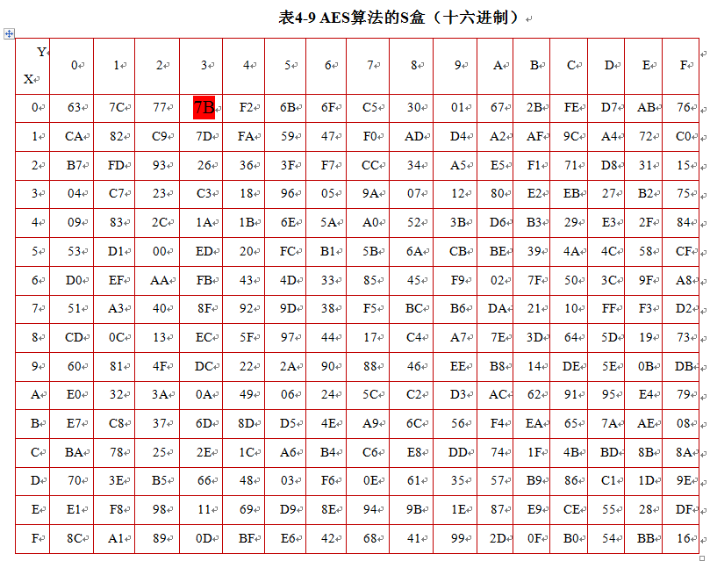
字节代替（SubBytes）
字节代替（SubBytes）使用一个S盒进行非线性置换，S盒是一个16×16的矩阵，如表4-9所示。字节替代将输入的状态矩阵的每一个字节通过一个简单查表操作，映射为另外一个字节
输入字节的前4bits指定S盒的行值，后4bits指定S盒的列值，行和列所确定S盒位置的元素作为输出，例如输入字节“03”，行值为0，列值为3，根据表4-9可知第0行第3列对应的值为 “7B”，因此输出字节为“7B”

Slide 3
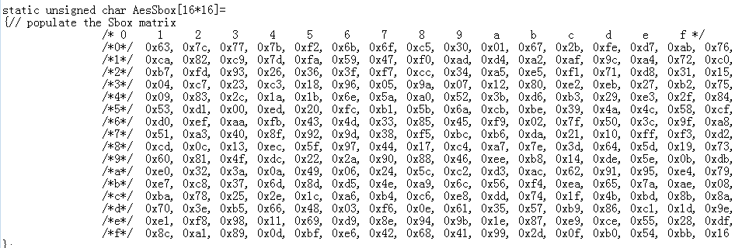
AES 的S盒

Slide 4
字节替代
void SubBytes(unsigned char State[N][N])
{
int i,j;
char high;
char low;
for (i = 0; i < N; i ++)
{
for (j = 0; j < N; j ++)
{
low = State[i][j] & 0x0F; //取低4位
high = (State[i][j] >> 4)&0x0f; //取高4位
State[i][j] = AesSbox[16*high + low];
}
}
}

Slide 5
字节替代举例
在上面的示例中，第1个基本元素为”F5”，它将被S盒行为第”F行”、列为第”5”列的元素“E6“代替，其余的输出也用相同的方法确定。

Slide 6
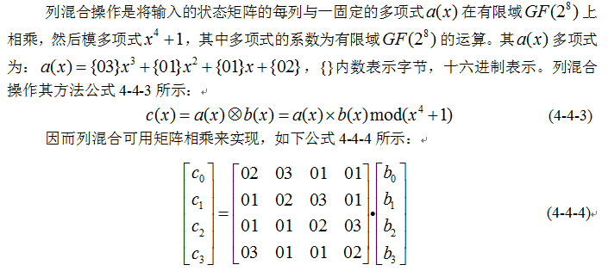
列混合（MixColumns）

Slide 7
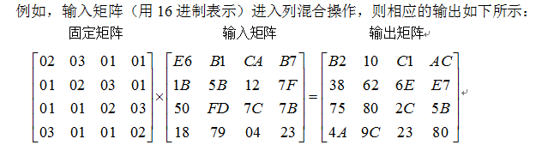
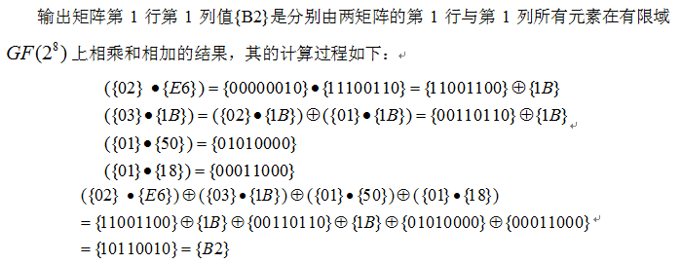
列混合举例

Slide 8

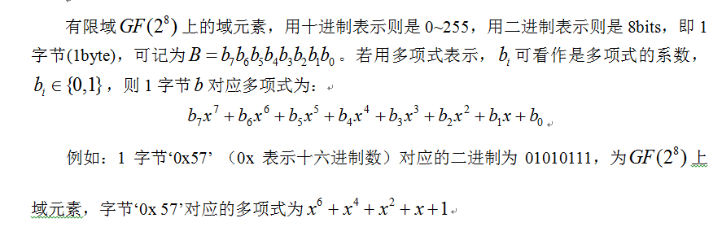
基本运算（补充）
字节在 上的表示GF(2⁸)的表示
Notes:
快速运算：分配律化为02的幂次进行运算

Slide 9
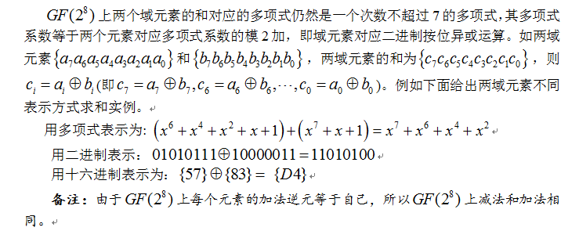
GF(2⁸)上两个域元素的加

Slide 10
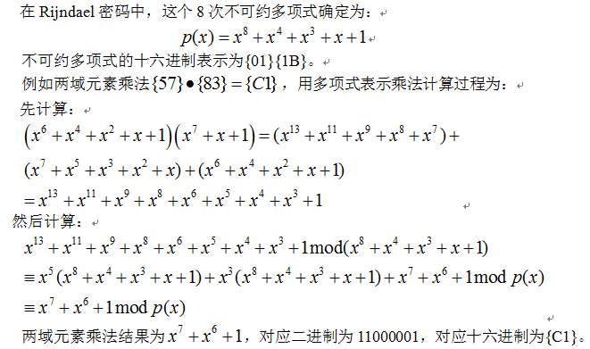
GF(2⁸)上两个域元素的乘

Slide 11
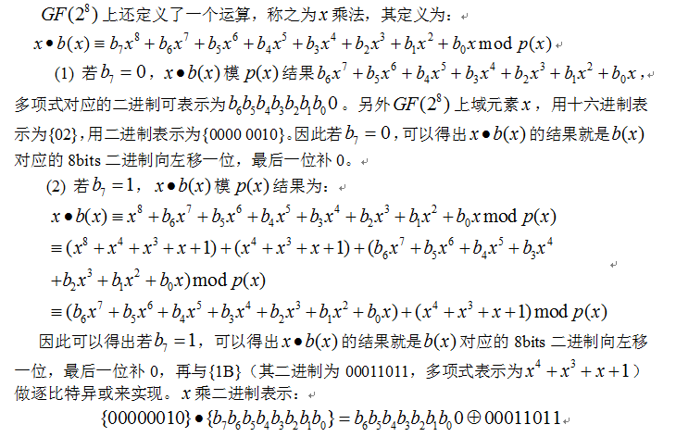
GF(2⁸)上域元素的乘x

Slide 12
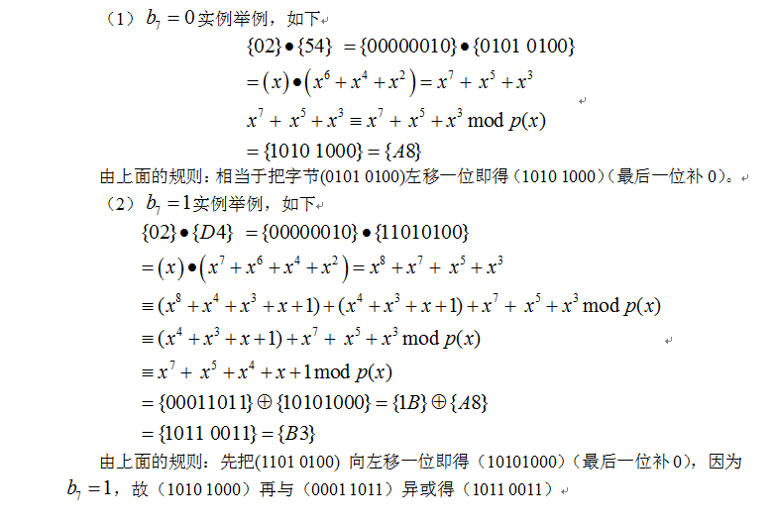
GF(2⁸)上域元素的乘x实例

Slide 13
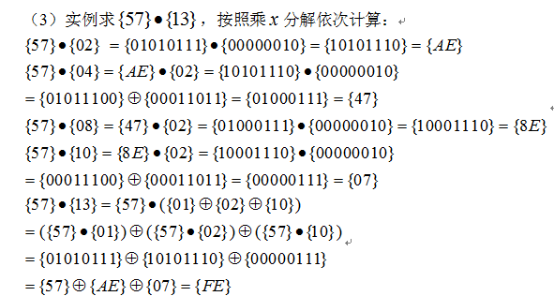
GF(2⁸)上域元素的乘x实例
，然后中间结果相加实现。
有限域任意两元素乘法都可以转换为某些域元素乘以x

Slide 14
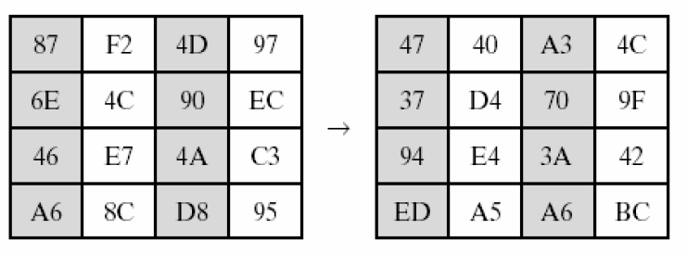
列混合举例课堂练习
课堂练习：列混合运算(128比特分组)
Notes:
课堂练习（重要）

Slide 15
实现有限域X乘
unsigned char gfmultby02(unsigned char b)
{
if (b < 0x80)
return (unsigned char)(int)(b <<1);
else
return (unsigned char)( (int)(b << 1)
^(int)(0x1b) );
}

Slide 16
unsigned char gfmultby01(unsigned char b)
{
return b;
}
若是实现 x*03则实际可以调用
gfmultby01(x)^gfmultby02(x)

Slide 17
第1行输出B2 10 C1 AC
for(j=0;j<4;j++)
{ output[0][j]= gfmultby02(input[0][j]))^ gfmultby03(input[1][j]))^ gfmultby01(input[2][j]))^ gfmultby01(input[3][j]);
}

Slide 18
行移位
void ShiftRows(unsigned char State[N][N])
{
int i,j,k;
int shiftnum = 0;
char tmp;
for (i = 0; i < N; i ++)
{
for (j = 0; j < shiftnum; j ++) //循环左移一次
{
tmp = State[i][0];
for (k = 0; k < N-1; k ++)
{
State[i][k] = State[i][k+1];
}
State[i][k] = tmp;
}
shiftnum ++; //移位次数+1
}
}

